Slide 1
Individuální meze matematického myšlení
Jana Musilová
Ústav teoretické fyziky a astrofyziky
Přírodovědecká fakulta MU

Slide 2
Abstrakt
Ze zkušeností s výukou matematiky na různých úrovních vzdělávání a jejím užíváním v praktických situacích vyplývá, že některé pojmy se mohou jevit jako nepřekonatelná mez v matematickém myšlení.
Taková omezení (některé třeba i základní matematické operace, trojčlenka, logaritmus, úrokování, limita, pravděpodobnost, …) jsou samozřejmě individuální, stejně jako jejich příčiny.
Mohou být objektivní (určené věkem, vrozenou dispozicí, kvalitou vzdělávání, skutečnou obtížností pojmů, apod.), ale i subjektivní (nezájem či nízká motivace, pochybnost o potřebnosti pojmů, pochybnost o vlastní schopnosti problematiku pochopit).
Příspěvek se zabývá specifikací a příklady některých z těchto mezí na různých úrovních vzdělávání (předškolní, základní, střední, terciární) a možnostmi odstranění subjektivních mezí vhodnými a dané úrovni přiměřenými způsoby výuky včetně odpovídajících učebních textů či pomůcek.

Slide 3
Osnova prezentace
Je matematika „nepřítel“? Proč?
skutečná obtížnost, způsob výuky, nebo nevhodná „osvěta“ ?
(ne)zájem, (ne)porozumění, „rutina“ ?
Pojmy představující meze matematického myšlení
úroveň 1: „inversní“ operace, trojčlenka (úměra), zaokrouhlování
úroveň 2: logaritmus (počítání s mocninami, „převod násobení na
sčítání“), úrokování (posloupnosti), závislosti (funkce, grafy)
úroveň 3: limita, pravděpodobnost, linearita (úměra) obecně
Jak se zbavit omezení, neobliby, strachu, …
vzbudit zájem (formy výuky, učebnice, pomůcky)
matematika z chutí versus „Matematika s chutí“

Slide 4
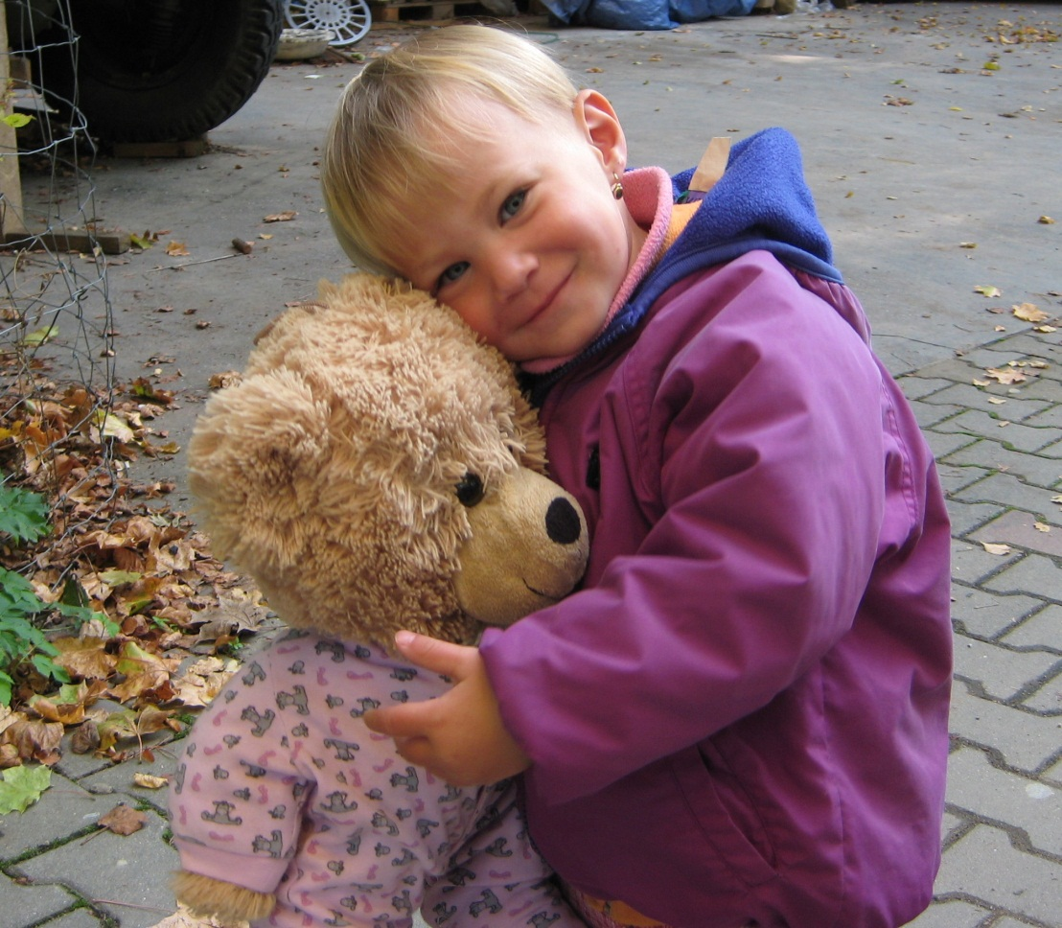
Je matematika nepřítel? Proč? - I
Averze k matematice (či počtům) není vrozená
předškolní věk
otázka „kolik“ (je čeho, je Ti let, máš sourozenců)
počítání částí těla (dvě oči, jeden nos, deset prstů), resp. věcí
hry s číslicemi (magnetky na ledničce,…)
dny v týdnu, měsíce v roce
adresa s číslem domu
limit: něčeho je „moc“

Slide 5
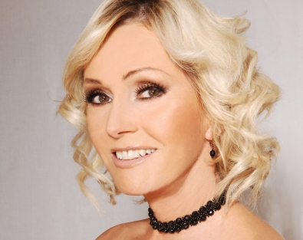
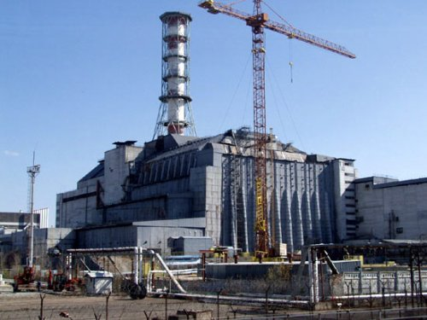
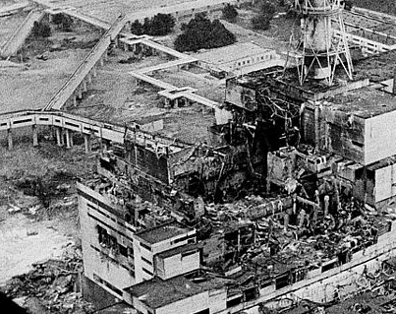
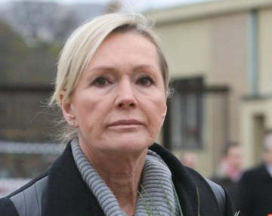
Je matematika nepřítel? Proč? – II
Matematika versus humanitní obory - po roce 1989 „záplava“ humanitních oborů atraktivních mj. i tím,
že do té doby nemohly být rozvíjeny
Nevhodná osvěta - technický pokrok a vědy, které jej přinášejí – matematika,
fyzika, technické obory – uváděny jako příčina „zkázy lidstva“
(Hirošima, Černobyl a další příklady)
- neporozumění matematice vystavováno na odiv známými
osobnostmi „showbyznysu“
Obtížnost pro dnešní průměrné studenty - procento studující populace v 90. letech 20. století a dnes - módní diagnózy (dysgrafie, dyskalkulie, dyslexie, …)
Notes:
Přidat poznámku k státní maturitě z matematiky – letos. Úlohy nebyly vůbec obtížné z pohledu průměrného studenta například z období 60. až 90. let 20. století. A měly by být zvládnutelné pro každého, kdo má maturitu, i dnes. Je však nepochopitelné, že „experti“ nedokázali odhadnout čas, který je potřebný k jejich vyřešení. Zkusili si je samo spočítat, nebo je jen opsali z maturitních sbírek příkladů?

Slide 6
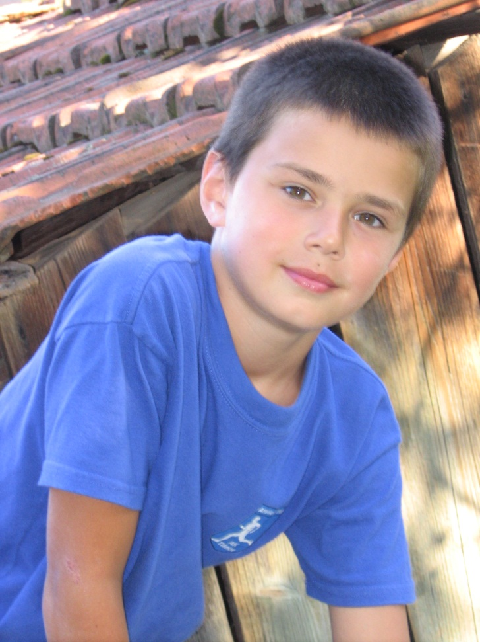
„Mezní“ pojmy – úroveň 1 - I
Základní operace, inversní operace
školní věk
násobilka, procvičování násobilky, násobilka dvou, tří, …, devíti? komutativní operace?
odčítání jako inversní (opačná) operace k sčítání
dělení jako inversní operace k násobení
Vstupenka do kina stojí 7 korun, 6 kamarádů šlo do kina, kolik zaplatili?
Šest kamarádů za vstupenky do kina zaplatilo 42 korun. Kolik stála jedna?

Slide 7
„Mezní“ pojmy – úroveň 1 - II
Zaokrouhlování
- je skutečným problémem bez ohledu na věkovou kategorii a
úroveň vzdělávání
- kolik je 10,0:6,0? 1,67? 1,666666…? místa na displeji kalkulačky?
- Metodika hodnocení výsledků výzkumu v roce 2004, …, 2011
8,000 | 80,000 | 93,600 | 0,000 | 0,000 | 0,000
68,468 | 620,419 | 720,274 | 268,698 | 1 086,790 | 1 271,545
58,750 | 584,000 | 726,336 | 103,669 | 543,976 | 725,896
153,055 | 1 305,903 | 1 527,907 | 447,771 | 1 797,083 | 2 100,528
40,729 | 364,829 | 423,105 | 106,657 | 434,129 | 522,282
54,417 | 496,333 | 580,710 | 102,412 | 415,649 | 486,309
36,717 | 361,733 | 363,948 | 58,562 | 240,249 | 267,737
Ohodnocené výsledky celkem |  |  | J_{imp} - článek v impaktovaném časopise
Počet | Body | Body po korekci | Počet | Body | Body po korekci
pocuzn | boduzn | pufuzn | pocjimp | bodjimp | pufjimp
46,197 | 1 094,622 | 1 022,856 | 10,000 | 306,127 | 306,127
231,386 | 3 312,941 | 3 140,597 | 20,960 | 753,139 | 753,139
99,358 | 1 645,447 | 1 507,642 | 9,467 | 190,068 | 190,068
44,667 | 1 296,333 | 1 344,486 | 0,000 | 0,000 | 0,000
50,000 | 682,000 | 797,940 | 0,000 | 0,000 | 0,000
6,000 | 96,364 | 163,625 | 0,000 | 0,000 | 0,000
Metodika
hodnocení
VaV 2011
Notes:
Zaokrouhlování: pojem přesnosti činí problémy nejen na základní škole, ale i na střední a vysoké škole (praktikum – počet míst na kalkulačce?). A dokonce i při vyhodnocení vědeckých výsledků – ukázka tabulky z Metodiky hodnocení VaV

Slide 8
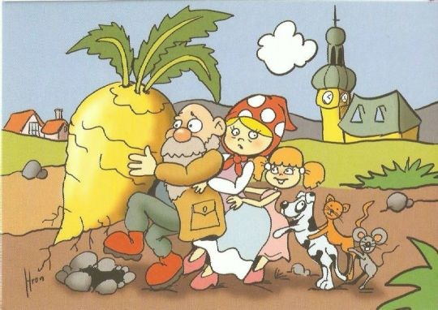
„Mezní“ pojmy – úroveň 1 - II
Trojčlenka (úměra)
všechny věkové kategorie
(je problémem bez ohledu na věkovou kategorii a úroveň vzdělávání)
Příklad 1: vyúčtování služeb
náklady na teplo
 | uživatel | celek | náklad
40% dle ploch | 71,5 m² | 1072,9 m² | 224 942,40
60% dle spotřeby | 954 HA | 13 632 HA | 337 413,60
náklad | 38 603,58 | 562 356,00 | 562 356,00

Slide 9
„Mezní“ pojmy – úroveň 1 - III
Příklad 2: trojčlenka pro radiologické asistenty
Zlý sen vrchní sestry
V jedné nejmenované nemocnici byli zvyklí na dodávku ampulí s lékem, který se přidával do infuzí. Ampule měly vždy objem V a koncentrace účinné látky v ní byla p % objemových. Personál měl příkaz vrchní sestry dávat do infuze o výsledném objemu W vždy jednu ampuli léku.
Jednou dodala lék jiná firma a ampule měly objem dvojnásobný, tj. 2V, koncentrace účinné látky byla také dvojnásobná. Vrchní sestra přikázala dávat do infuzí polovinu obsahu ampule.
Co myslíte, je to správný příkaz??
Notes:
Úvodní příklad z „matematiky“ pro studenty oboru Radiologický asistent – první část matematiky začíná soustavami lineárních rovnic. Po této hodině si studenti byli „stěžovat“ garantovi studijních programů, že je matematika příliš obtížná.

Slide 10
„Mezní“ pojmy – úroveň 1 - IV
Trojčlenka ještě jednou – probuzení (řešení)
označení: objemy v cm³ (ml)
W … výsledný objem infuze, V … objem ampule první firmy
p … koncentrace účinné látky v objemových procentech
objem účinné látky
předepsaná koncentrace účinné látky v infuzi
Koncentrace účinné látky podle
nového příkazu
Závěr: Snad nebyla dvojnásobná dávka smrtelná.
Notes:
Úvodní příklad z „matematiky“ pro studenty oboru Radiologický asistent – první část matematiky začíná soustavami lineárních rovnic. Po této hodině si studenti byli „stěžovat“ garantovi studijních programů, že je matematika příliš obtížná.

Slide 11
Řešení úlohy názorně
W
W-V
V
V V
W
W-V
V

Slide 12
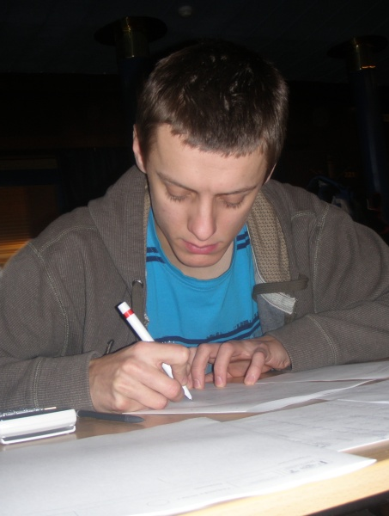
„Mezní“ pojmy – úroveň 2 - I
Logaritmus (počítání s mocninami)
střední škola
násobení mocnin … sčítání exponentů
umocňování mocnin … násobení exponentů
Notes:
Jak vyložit zápis s racionálními exponenty? Dvě = osm na jednu třetinu? To je dost obtížné, sděluje se většinou jako fakt, pak nastupuje „počítací“ rutina. Je zde opět problém „inversní operace“. Na střední škole ještě tolik nejde o exponenciální a logaritmické funkce, jako o praktické počítání a mocninami a logaritmy.

Slide 13
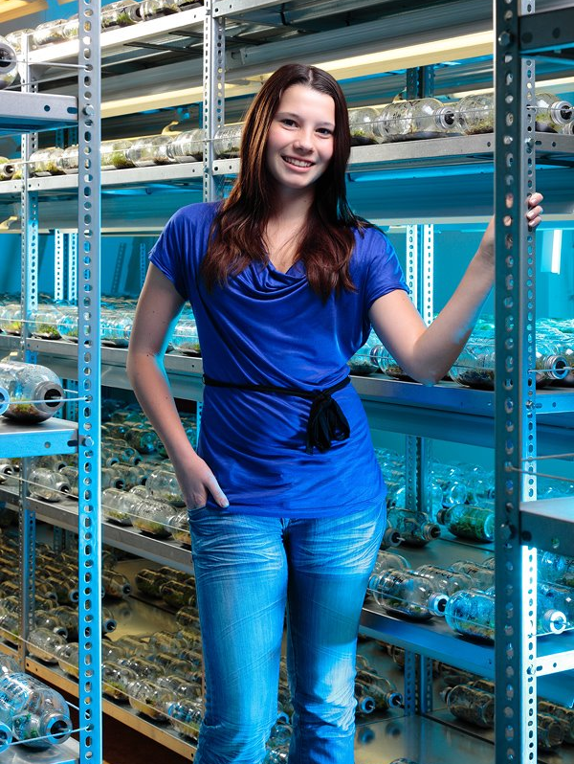
„Mezní“ pojmy – úroveň 2 - II
Logaritmus (definice)
střední škola
Logaritmus čísla A při (kladném a různém
od jedné) základu Z je exponent (mocnitel),
na který je třeba mocnit základ, abychom
dostali číslo A.
Notes:
Definice s zdá trochu „zapeklitá“ je třeba ji procvičit na jednoduchých příkladech.

Slide 14
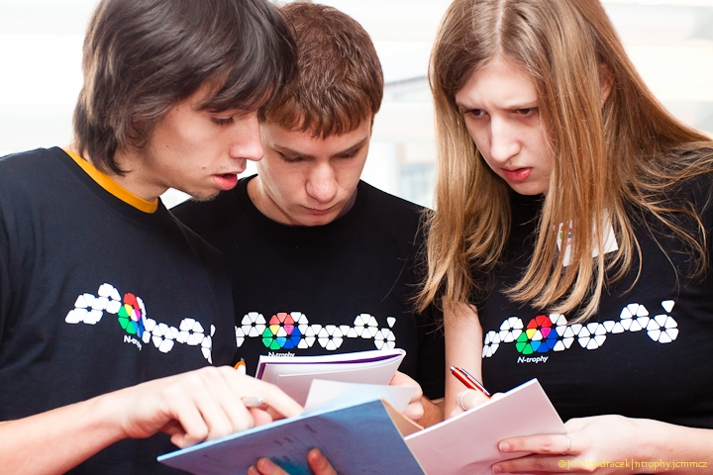
„Mezní“ pojmy – úroveň 2 - III
Logaritmus (vlastnosti)
střední škola
Proč to dělá problémy? Byly „zavrženy“ názorné pomůcky převádějící
násobení na sčítání, zastínily je kalkulačky.
Notes:
Problémy to dělalo vždycky, ale nyní mnohem více – k dispozici jsou „tupé“ kalkulačky a chybí názorné pomůcky převádějící násobení na sčítání (dělení na odčítání).

Slide 15
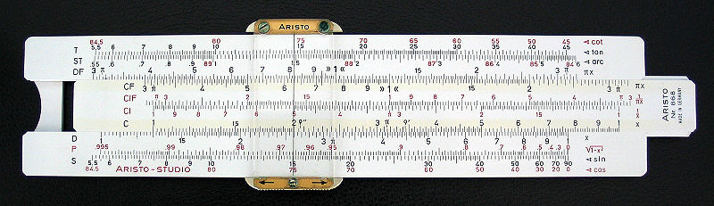
„Mezní“ pojmy – úroveň 2 - IV
Vědci o logaritmování
- V. Obešlo: O logarithmicko- grafickém počítání I, II,
III. Časopis pro pěstování mathematiky a fysiky 45
(1916), 1 (81-99), 2 (241-283), 3 (475-486).
- V. Pleskot: O dvojitém logaritmickém papíru. Časopis
pro pěstování mathematiky a fysiky 64 (1935), 3
(R33-R39)
Pomůcky pro logaritmování
- logaritmické pravítko
- logaritmické papíry
- logaritmické „triky“

Slide 16
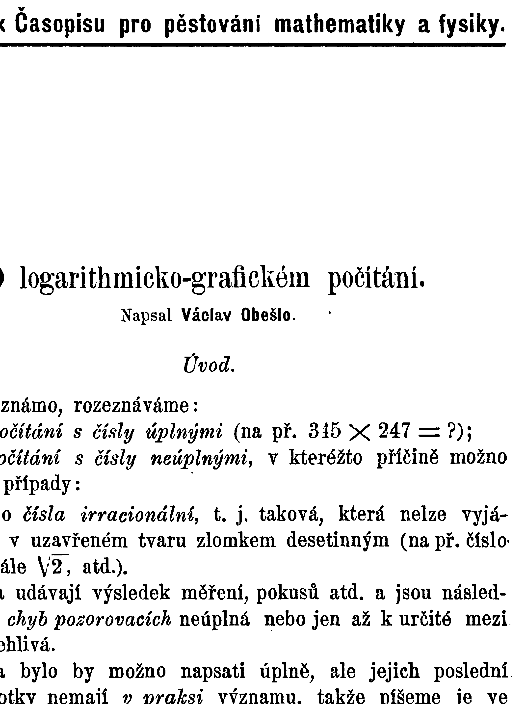
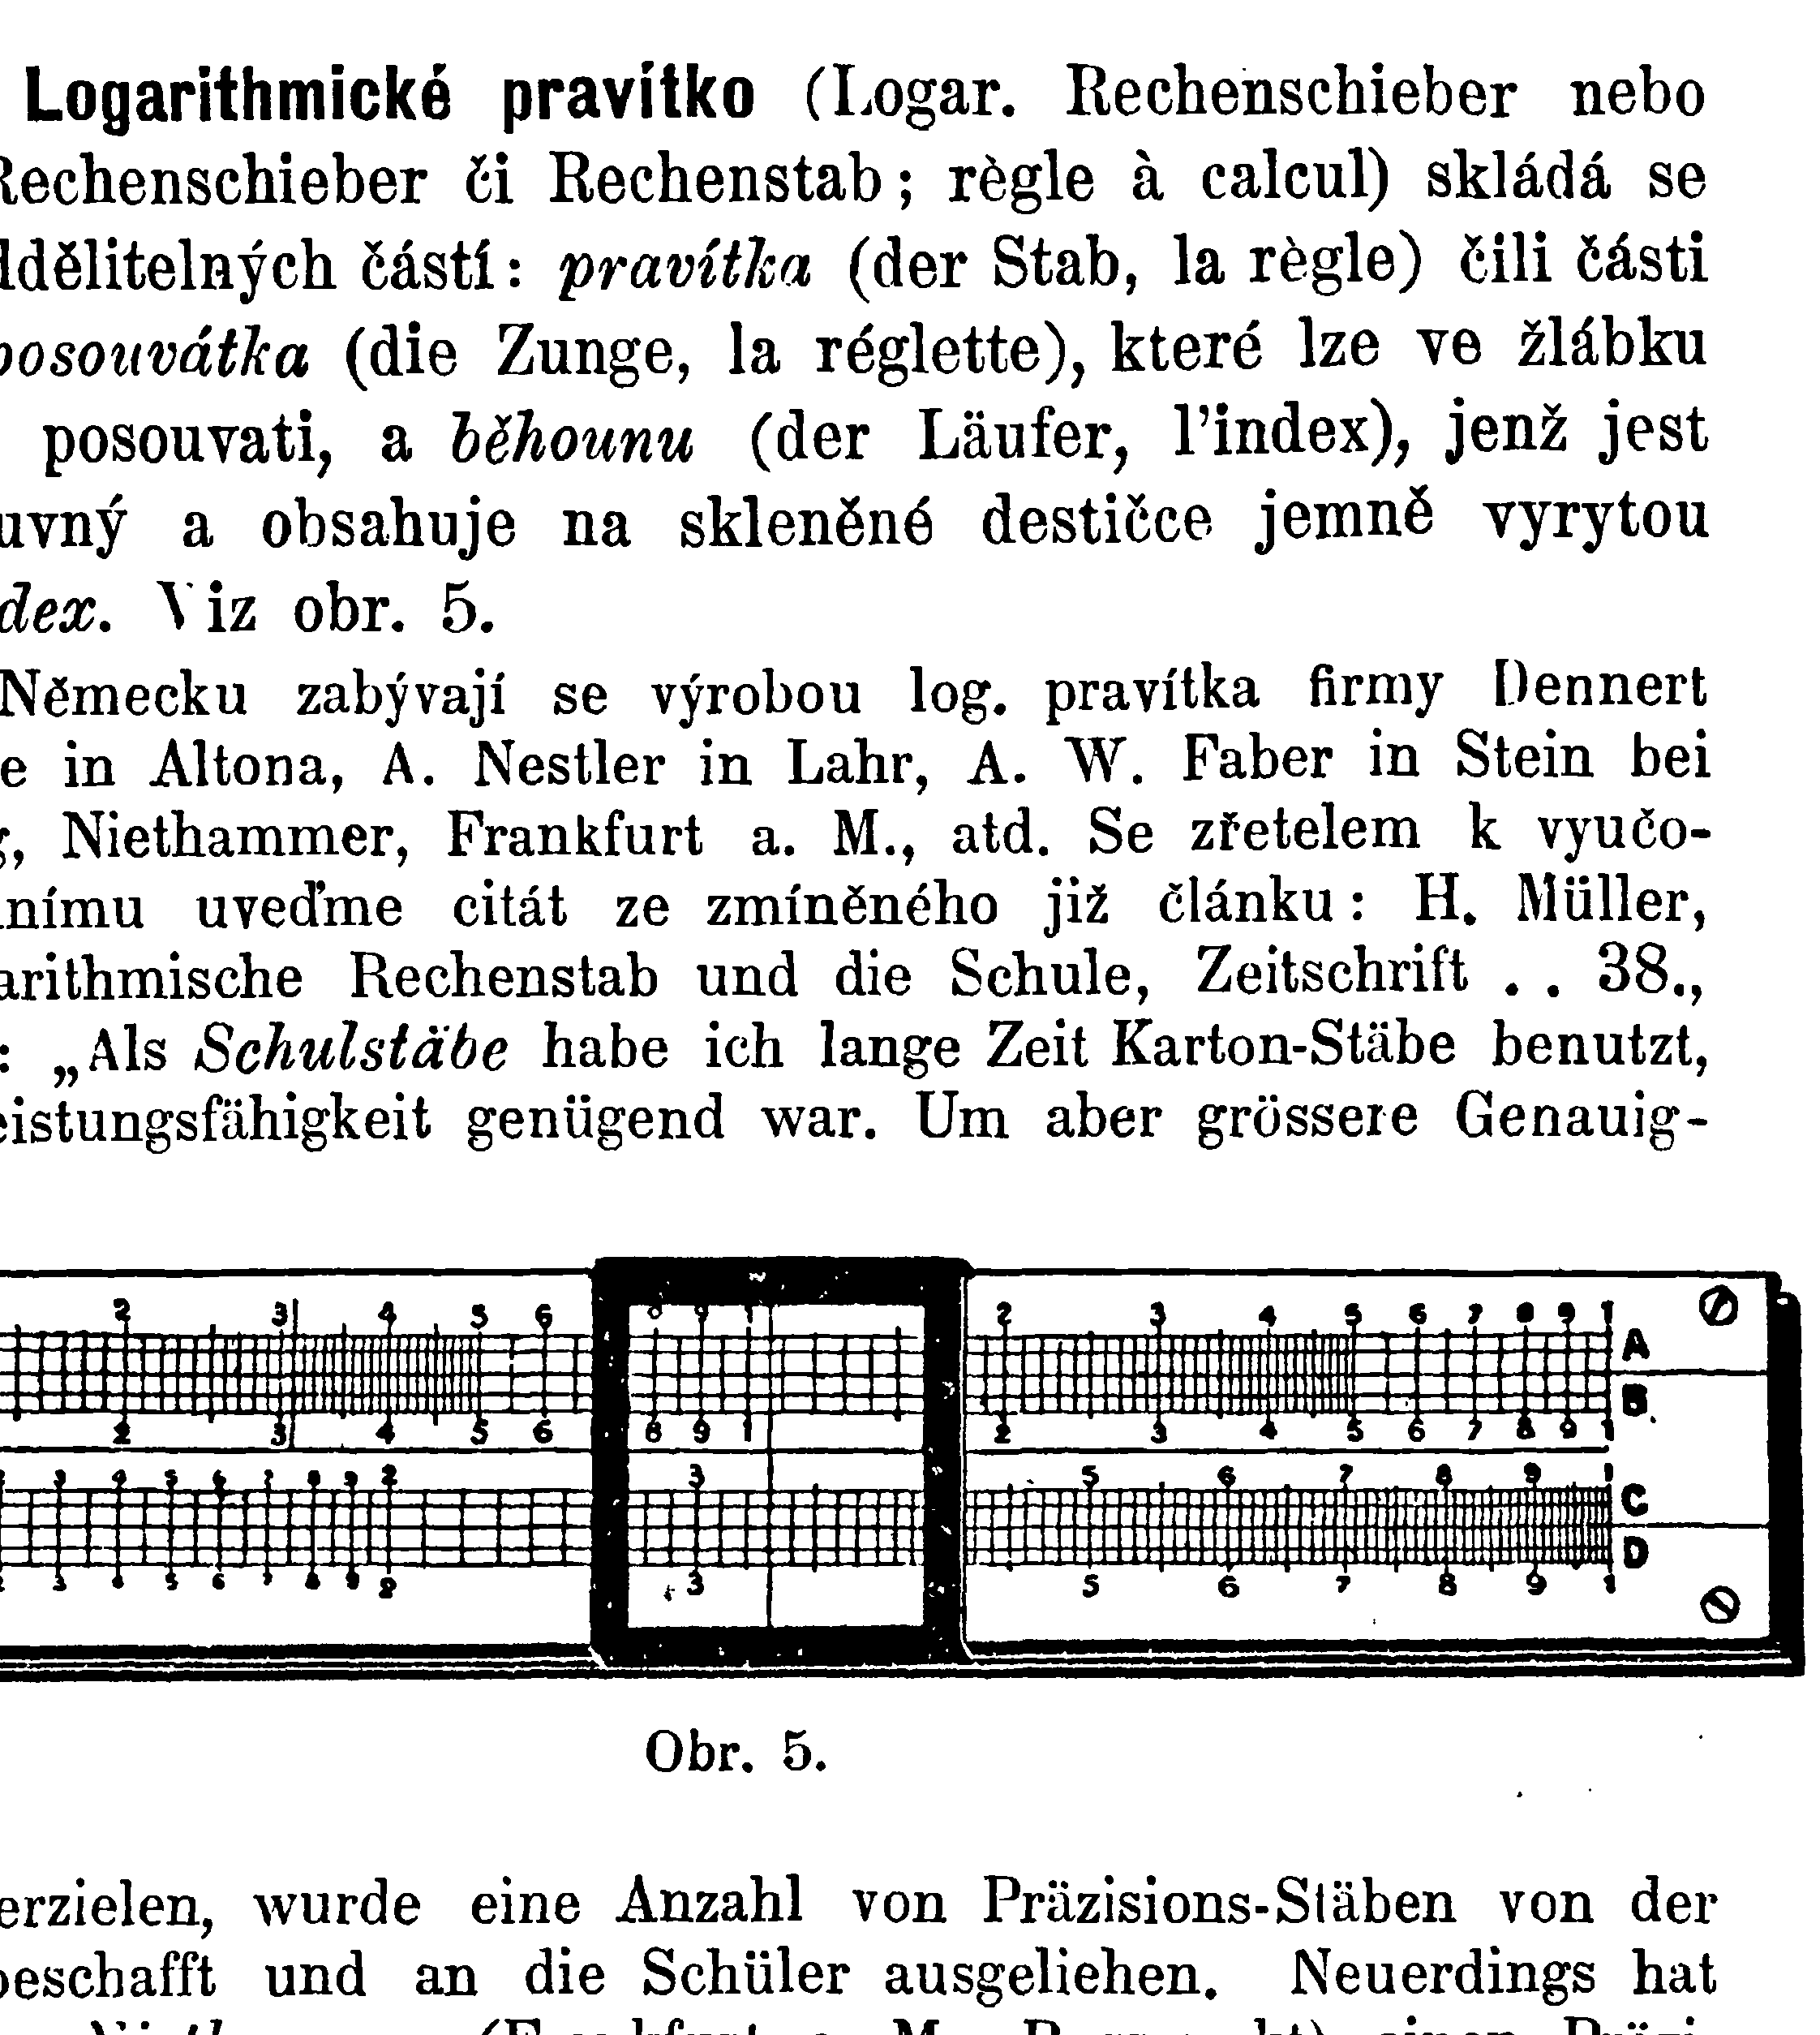
„Mezní“ pojmy – úroveň 2 - V
Vědci o logaritmování

Slide 17
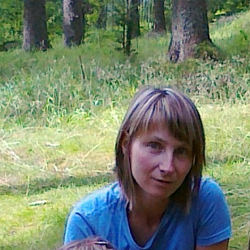
„Mezní“ pojmy – úroveň 2 - VI
stupnice intenzity a hladiny intenzity aneb uši umí logaritmovat
10⁻¹¹
10⁻⁹
10⁻⁷
10⁻⁵
10⁻³
10⁻¹
10¹
intenzita W m⁻²
10⁻¹²
10⁻¹⁰
10⁻⁸
10⁻⁶
10⁻⁴
10⁻²
10⁰
hlasitost B
0 1 2 3 4 5 6 7 8 9 10 11 12 13
Aritmetické a geometrické narůstání
hladina intenzity zvuku (hlasitost) (II)
jednotka hlasitosti L … 1 decibel
Notes:
Pojem logaritmu představuje mez v matematickém myšlení i na vyšší úrovni než je úroveň středoškolská, a to i v oborech, kde je třeba mu dobře porozumět. Lenka: „Moji spolužáci nikdy nepochopí, co jsou to decibely, protože nechápou, co je to logaritmus.“

Slide 18
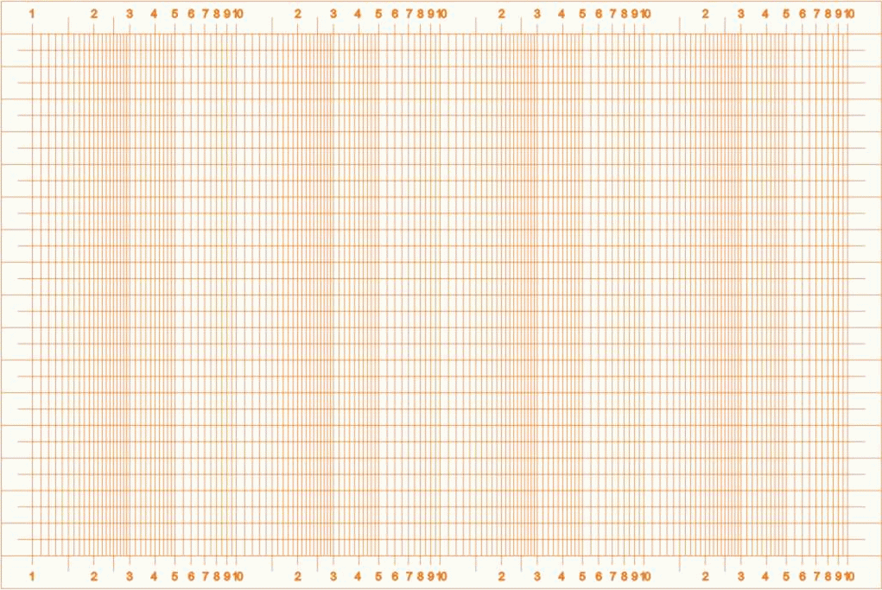
„Mezní“ pojmy – úroveň 2 - VII
Logaritmické a semilogaritmické papíry
x
y = 5^{x}
exponenciální
funkci
zobrazí jako
lineární
y = 10^{x}
y = 100^{x}
log y = 1,
y = 10
log y = 2
y = 100
log y = 3
y = 1000
log y
Notes:
Vodorovná osa logaritmus proměnné y je cejchována v hodnotách proměnné y . Svislá osa (proměnná x) má lineární stupnici

Slide 19
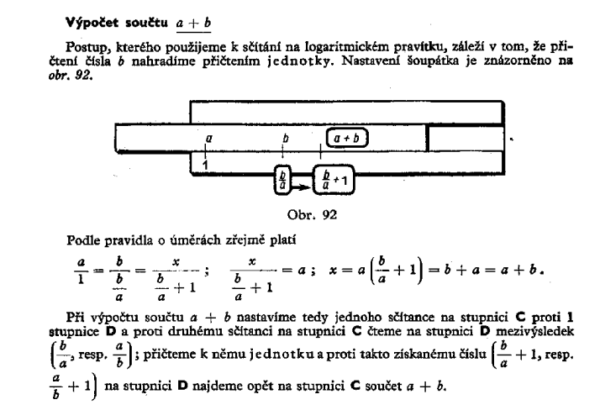
„Mezní“ pojmy – úroveň 2 - VIII
Logaritmické triky
prý se na logaritmickém
pravítku nedá
sčítat
Notes:
Na stupnicích pravítka jsou vynášeny úsečky, jejichž délky jsou logaritmy čísel, u jednotlivých dílků jsou však napsána přímo tato čísla (stejně jako u logaritmického papíru).

Slide 20
„Mezní“ pojmy – úroveň 2 - IX
Úrokování
- umíme si spočítat úroky? neumíme – těží z toho banky
Častá chyba
- půjčka 100 000 Kč, roční úrok 4%
- za rok dlužíme (nesplácíme-li) 104 000 Kč?
- banka úročí po měsících, ale měsíční úrok je jen (4/12)%, vyjde to
tedy nastejno
- kde je chyba: v neznalosti složeného úrokování
- a při pravidelném splácení si už neumíme vypočítat vůbec nic
Početnice pro měšťanské školy chlapecké i dívčí III. Složili: J. Horčička a J. Nešpor. Schváleno výnosem C.K. Ministerstva osvěty a vyučování ze dne 11. září 1906 č. 22.580. Cena 1K6h. Nákladem J. Otty v Praze 1907.

Slide 21
„Mezní“ pojmy – úroveň 2 - X
Bankovní kalkulátory na Internetu - hypotéky
typ | výše půjčky | roční úrok % | měsíční splátka | splatnost | fixace | celkem ušetříte
1 | 4 000 000 | 3,59 | 23 384 | 20 let | 5 let | 508 080
2 | 4 000 000 | 4,39 | 25 069 | 20 let | 1 rok | 0
3 | 4 000 000 | 4,59 | neuvedena | 20 let | bez fixace | 0
4 | 4 000 000 | 4,59 | 41 629 | 10 let | bez fixace | 0
Co by mělo být uvedeno
typ | výše půjčky | roční úrok % | měsíční splátka | splatnost | fixace | celkem zaplatíte
1 | 4 000 000 | 3,59 | 23 384 | 240 měs | 5 let | 5 612 160
2 | 4 000 000 | 4,39 | 25 069 | 240 měs | 1 rok | 6 016 560
3 | 4 000 000 | 4,59 | 25 501 | 240 měs | bez fixace | 6 120 240
4 | 4 000 000 | 4,59 | 41 629 | 120 měs | bez fixace | 4 995 480

Slide 22
„Mezní“ pojmy – úroveň 2 - XI
Výpočet
je opravdu jednoduchý – stačí geometrická posloupnost
h – výše půjčky, p – měsíční úrok (procenta/100), s – měsíční splátka

Slide 23
„Mezní“ pojmy – úroveň 2 až 3 - I
Funkční závislosti
- v přírodě všechno závisí na čase a většinou i na poloze v prostoru
Příroda nás informuje o změnách
- příroda nepředkládá své zákony v „hotovém“ tvaru, ale ve formě
zákonitostí týkajících se změn
Základní zákony týkající se změn jsou lineární
- rozpad radioaktivních jader
- absorpce rentgenového záření v látce
Kdo všechno potřebuje znát tyto zákony?
- fyzikové, chemikové, lékaři a zdravotnický personál, …
Notes:
Příhoda ze Žlutého kopce s absorpcí záření – tlumení rtg záření – podle radiologického asistenta s kvadrátem tloušťky olověné fólie.

Slide 24

Batesonův pokus se žábou
rychlé zahřívání nádoby s vodou a žábou:
žába změnu pozná a vyskočí
?
pomalé zahřívání nádoby s vodou a žábou:
žába změnu nepozná a uvaří se

Slide 25
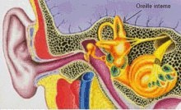
Co jsou to funkce ?
Reálná funkce jedné reálné proměnné
podnět – zvuková vlna
odezva – do mozku (vjem)
nezávisle proměnná
( x … intenzita zvuku)
závisle proměnná
( y … hlasitost, y = f (x))
funkční předpis
f

Slide 26
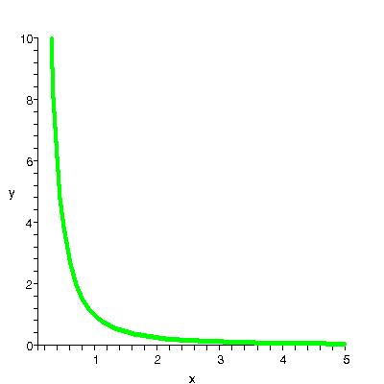
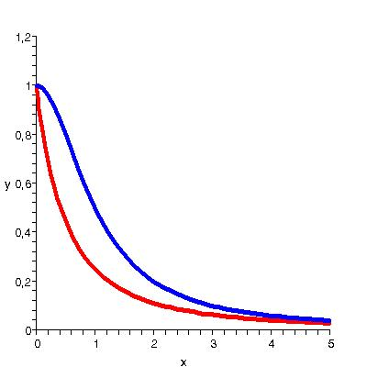
Jak by mělo vypadat tlumení intenzity „se čtvercem tloušťky“ ?
I(x)=10 I₀
I₀
I(x)
x
x
0
I(x)= I₀
1 m
dveře 2x1x1 m
Pb, ρ = 11 800 kg m⁻³
m = 23,6 t
A co teprve zástěra ?
x
Notes:
Příhoda ze Žlutého kopce s absorpcí záření – tlumení rtg záření – podle radiologického asistenta s kvadrátem tloušťky olověné fólie.

Slide 27
Vsuvka – funkce několika proměnných – III
skutečný rentgenový počítačový tomogram
tomogram břišní
dutiny
místo barvy jsou
hodnoty hustoty
odstupňovány
odstíny šedi
Notes:
Tomografické metody a Radonův problém.

Slide 28
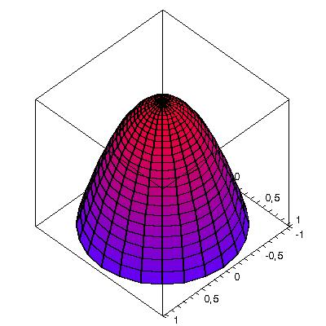
Vsuvka – funkce několika proměnných – II
Příklad funkce dvou proměnných
hustota tkáně v pomyslném řezu tělem (zviditelněná zobrazením CT)
(x,y) … souřadnice
v rovině řezu tělem
y
x
x
y
barva odpovídá jistému
rozmezí funkčních hodnot w,
tj. hodnot hustoty tkáně

Slide 29
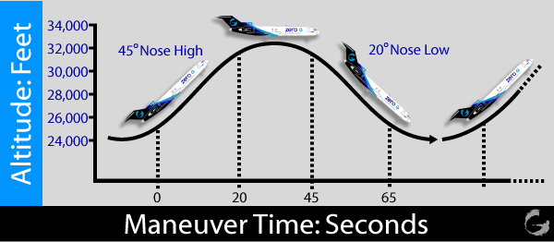
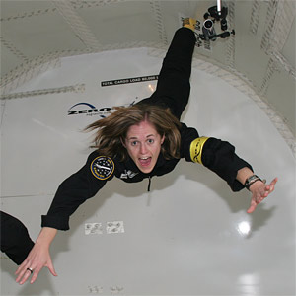
„Mezní“ pojmy – úroveň 2 až 3 - II
Čtení grafů
- vyznáme se
v grafických
prezentacích
závislostí?
jak tento graf interpretovat?
co je na něm „divné“?
dokážeme určit tvar dráhy
letadla v prostoru?
Notes:
Příhoda ze Žlutého kopce s absorpcí záření – tlumení rtg záření – podle radiologického asistenta s kvadrátem tloušťky olověné fólie.

Slide 30
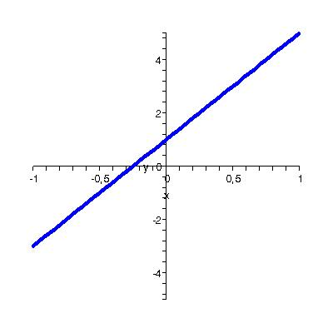
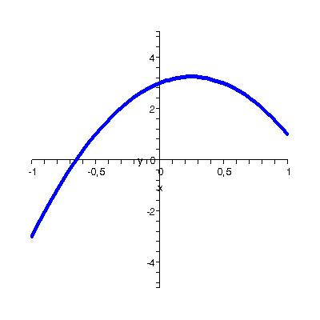
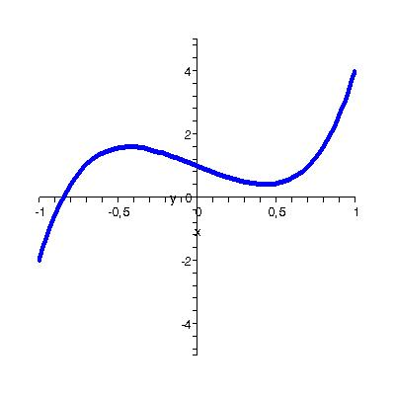
Elementární funkce - I
Polynomy (stupně n s reálnými koeficienty)
n = 1 … lineární funkce y = ax+b
n = 2 … kvadratická funkce y = ax² + bx + c
y = 4x + 1 y = – 4x² + 2x + 3 y = 2x⁵ + 3x³ – 2x + 1

Slide 31
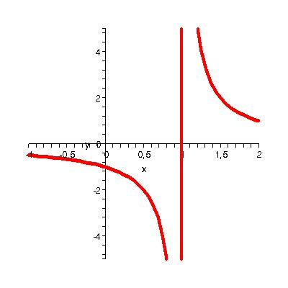
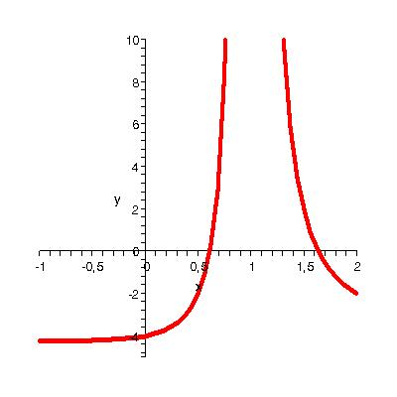
Elementární funkce - II
Racionální lomené funkce
n = 0, m = 1 … nepřímá úměra y = a (x – c)^{–1}
(1)
(2)

Slide 32
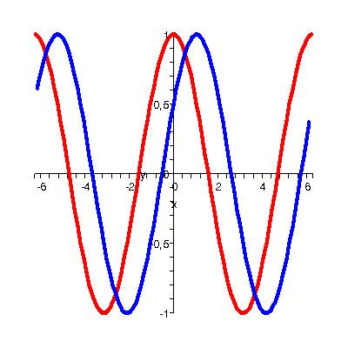
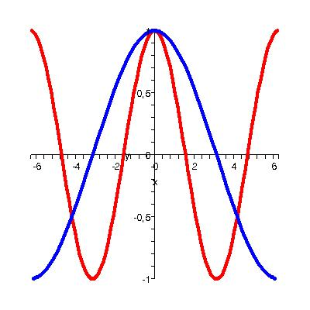
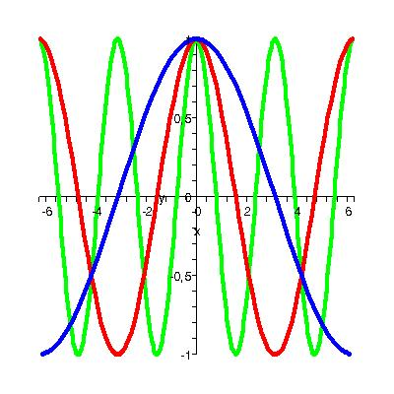
Elementární funkce – III
Goniometrické funkce … sin x, cos x, tan x, cotan x
Připomeňte si dosud uvedené vlastnosti těchto funkcí.
Goniometrické funkce obecného lineárního argumentu A = ax+b

Slide 33
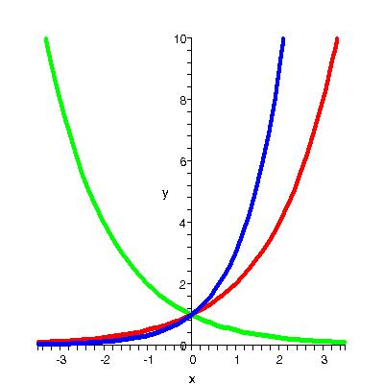
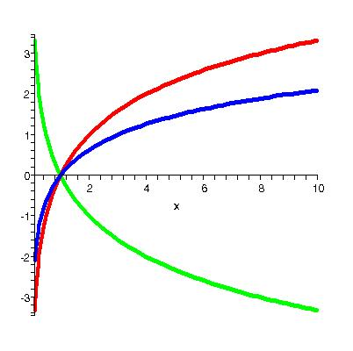
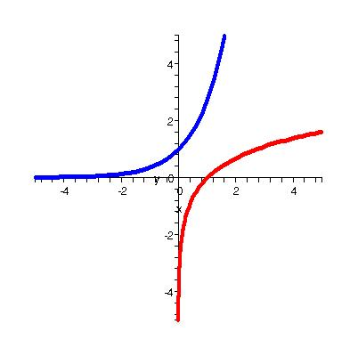
Elementární funkce - IV
Exponenciální a logaritmické funkce
Umocnění pevného základu na hodnotu x a inverzní operace
y = 1
x = 1

Slide 34
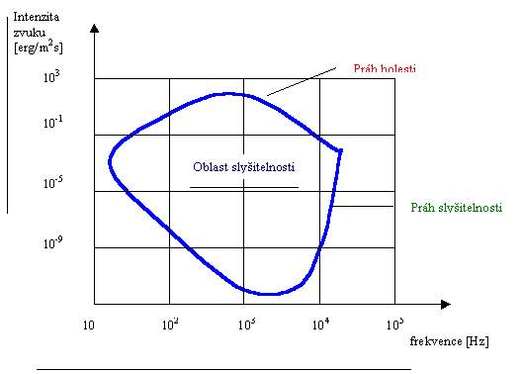
Citlivost ucha k frekvencím
W m⁻²

Slide 35
„Mezní“ pojmy – úroveň 2 až 3 - III
Pravděpodobnost
- je problémem na všech úrovních a hlavně v životě
- kdyby lidé rozuměli pojmu pravděpodobnost, nikdy by nesázeli
sportku, ale také by nebrali vážně předpověď počasí
Pravděpodobnost výhry ve Sportce
Pravděpodobnost dlouhodobé předpovědi počasí 60%
Notes:
V posledních letech velmi problematický přístup „definice – věta – důkaz“.

Slide 36

„Mezní“ pojmy – úroveň 3 - I
Limita
- názorné vysvětlení na konkrétních příkladech včetně numerické
představy („nula dělena nulou“, …)
- „epsilon-deltová“ definice, příklady, protipříklady, grafické
prezentace, negace (kdy číslo L není limitou
funkce v daném bodě),
Derivace
- směrnice tečny ke grafu funkce
- rychlost tělesa (numerická ukázka limitního
přechodu od průměrné rychlosti k okamžité)
Integrál
- plocha pod grafem
Notes:
V posledních letech velmi problematický přístup „definice – věta – důkaz“.

Slide 37
Jak se dělí nula nulou
G_{f}
y
4
„Pokus“ o dělení nulou
2
x | 1,200 | 1,100 | 1,050 | 1,020 | 1,110 | 1,005 | 1,002 | 1,001
f(x) | 1,600 | 1,800 | 1,900 | 1,960 | 1,980 | 1,990 | 1,996 | 1,998
x
– 1
1
2
3
4
x | 0,800 | 0,900 | 0,950 | 0,980 | 0,990 | 0,995 | 0,998 | 0,999
f(x) | 2,400 | 2,200 | 2,100 | 2,040 | 2,020 | 2,010 | 2,004 | 2,002
Co si myslíte o možnosti dělení nulou? Jde to provést, nebo se tomu
lze za určitých podmínek „přiblížit“?

Slide 38
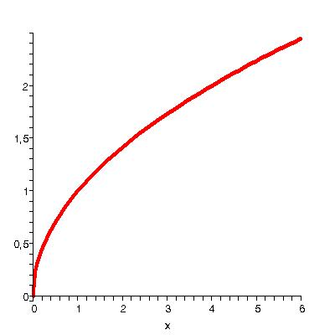
Problém plochy
určit plochu P
pod grafem
y
ξ_{i}
x
a
b
x_{i}
x_{i+1}

Slide 39
„Mezní“ pojmy – úroveň 3 - II
Znovu úměra – linearita ve dvou a třech rozměrech
- vektory, vektorové prostory
- lineární závislost a nezávislost systému vektorů
- lineární vztahy mezi fyzikálními veličinami (moment hybnosti a
úhlová rychlost – moment setrvačnosti, indukce a intenzita
elektrického pole – dielektrická permitivita,
Proč je lineární algebra pro studenty obtížná?
- vícerozměrná linearita, obtížnost zobecnění lineární závislosti a
nezávislosti vektorů, báze
- lineární zobrazení (jednoznačně určeno obrazy báze)
Notes:
Příběh Davida Svobody s lineární nezávislostí.

Slide 40
Projekt „Matematika s chutí“ – I
Z médií
15. 2. 2012, Praha, denik.cz, K. Perknerová
Do škol přichází projekt Matematika s chutí.
Garantují ho přední české osobnosti.
Už se na to nemůžeme dívat. Znalosti dětí klesají, zájem o matematiku se limitně blíží nule, jsme na tom nejhůř ze všech vyspělých zemí.
Tohle si řekly vynikající mozky české vědy i průmyslu a vymyslely projekt Matematika s chutí.
Notes:
Příběh Davida Svobody s lineární nezávislostí.

Slide 41
Projekt „Matematika s chutí“- II
Cíle
- Projekt je uvážlivou reakcí na prokázané zhoršení výsledků povinného
vzdělávání v matematice i na doložené velmi negativní postoje českých
žáků k její výuce.
- K příčinám patří přílišné spoléhání škol na to, že žákům pomůžou rodiče,
předčasná abstrakce ve výuce a především skutečnost, že běžná škola
se sice snaží předat žákům řadu poznatků, ovšem metody výuky ignorují
dovednosti, které jsou potřebné k jejich získávání.
- Výuka je zaměřena spíše na reprodukci a imitaci než na tvořivost žáka a
na rozvoj jeho intelektu a osobnosti. Objevovat, klást si otázky a
hledat na ně odpovědi se žáci nemůžou naučit tím, že budou sebepozor-
něji sledovat výklad učitele. Učitel v nich musí vzbudit potřebu pozná-
vat, musí je přivést k činnostem, při nichž si budou sami klást otázky a
hledat na ně odpovědi, budou sami pátrat a objevovat
Notes:
Příběh Davida Svobody s lineární nezávislostí.

Slide 42
Projekt „Matematika s chutí“ – III
Odborný realizační tým
- RNDr. Dana Straková, Ph.D., MFF UK (fyzika), nyní manažerské a
poradenské funkce (poradkyně ministrů školství)
- Ing. Tomáš Jelínek, ČVUT, CERGE-EI nedokončil, manažerské funkce
- RNDr. Oldřich Botlík, CSc., MFF UK (matematika), nyní osoba
samostatně výdělečně činná, soukromá projekt KALIBRO
- RNDr. David Souček, MFF UK (matematika, teorie strojů), nyní osoba
samostatně výdělečně činná, KALIBRO, práce pro MŠMT, PČR,
- Simona Weidnerová, výkonná ředitelka ISEA, spoluautorka Bílé
knihy, reformy, Věcného záměru zákona o finanční pomoci studentům
- Prof. PhDr. Petr Matějů, CSc., FF UK (sociologie) profesura MU, BK,..
- Doc. Ing. Daniel Munich, Ph.D., akademický ekonom, CERGE-EI,
NERV, poradce EU v oblasti školství, ….
Notes:
NERV – Národní ekonomická rada vlády. Munich je expert na všechno. K Matějů bez komentáře.

Slide 43
Projekt „Matematika s chutí“ – IV
Třídní projekty - ukázka
- Voda: Světové vodní zdroje se zmenšují, cena vody stále roste. Sílí
tak tlak na úspory a vůbec na lepší hospodaření s vodou. V rámci pro-
jektu využijeme jednoduchou matematiku, abychom si posvítili na
to, jakjsme na tom u nás: kde vodou plýtváme a jak s ní můžeme lépe
hospodařit.
- Reklama kolem nás: Na člověka údajně „zaútočí“ několik tisíc re-
klamních sdělení denně. Jakkoliv se toto číslo zdá neuvěřitelné, může
si je každý snadno ověřit.Prosté počítání reklamních sdělení pak může
být východiskem k uvažování o světě reklamy jako takovém, ke snaze
vědomě uchopit a kategorizovat jednotlivé složky tohoto působivého
součtu. Která sdělení jsou cílena přímo na mě? Na jaké mé vlastnosti
reklama míří a jak mě ovlivňuje? Jaký by byl svět bez ní?
Notes:
NERV – Národní ekonomická rada vlády. Munich je expert na všechno. K Matějů bez komentáře.

Slide 44
Projekt „Matematika s chutí“ – V
Třídní projekty – další témata
- Pohyb (tachometry)
- Srovnávání (Finančník srovnává výnosnost různých investic. Zákazník
hledá výrobky s nejlepším poměrem „cena/výkon“. Statik počítá síly
působící na konstrukci, …)
- Meteorologie (amatérská meteorologie, srovnávání dat z Internetu)
- Kniha rekordů
- Hry – taktika a strategie
- Energetika, obnovitelné zdroje (…Analyzujeme-li politické
proklamace na toto téma za použití jednoduché matematiky,
nalezneme zásadní rozpory…)
- Obchodník musí umět počítat (úlohy související se reálným světem)
- Disc-golf

Slide 45
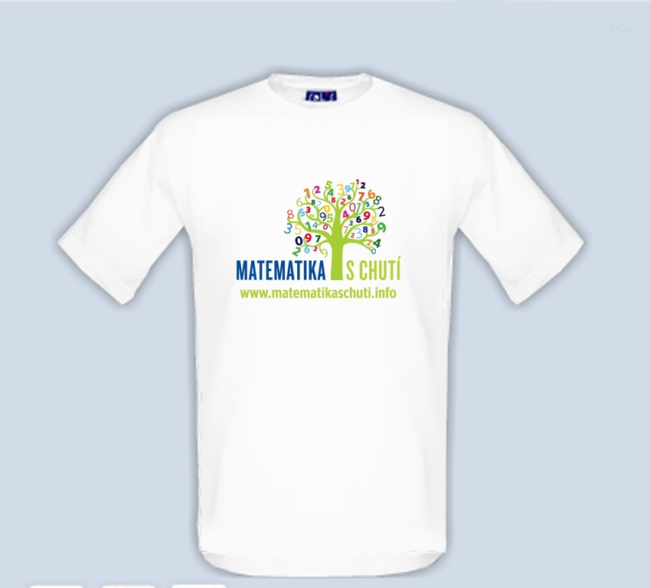
Projekt „Matematika s chutí“ – VI
Ještě jednou z médií - titulky
- Hravá matematika se firmám líbí, daly na ni už tři miliony korun.
- Recept podnikatelů: penězi podpoří dobré nápady učitelů.
- Stovka pedagogů bude učit matematiku jinak. Lepší výuku zaplatí
podnikatelé.
- Matematika? Děti baví trpaslíci.
- Projekt Matematika s chutí – rozhovor s Petrem Matějů.
- Rozhovor s Davidem Součkem.
Notes:
Jen „peníze“. Nebylo by lepší lépe platit učitele?

Slide 46
Literatura – I
V. Obešlo: O logarithmicko- grafickém počítání I, II, III. Časopis pro pěstování mathematiky a fysiky 45 (1916), 1 (81-99), 2 (241-283), 3 (475-486).
V. Pleskot: O dvojitém logaritmickém papíru. Časopis pro pěstování mathematiky a fysiky 64 (1935), 3 (R33-R39)
Početnice pro měšťanské školy chlapecké i dívčíIII. Složili: J. Horčička a J. Nešpor. Schváleno výnosem C.K. Ministerstva osvěty a vyučování ze dne 11. září 1906 č. 22.580. Cena 1K6h. Nákladem J. Otty v Praze 1907.

Slide 47


Literatura – II
J. Musilová, P. Musilová: Matematika pro porozumění i praxi I. VUTIUM, Brno 2006 (2xx s.), 2009 (33X s.).
J. Musilová, P. Musilová: Matematika pro porozumění i praxi II. VUTIUM, Brno 2012 (699 s.).

